Slide 1
Проект “График отпусков”
Работу выполнил Чекашёв Александр

Slide 2
Содержание
Цели проекта
Краткое описание программы
Функциональность
Интерфейс
График отпусков
Окно добавления сотрудника
Окно для работы со справочником отделов

Slide 3
Цель проекта
Сформировать график отпусков сотрудников организации, соответствующий законодательству, желаниям организации и логике.
Распределить отпускные дни каждого сотрудника.
Предоставить наглядный инструмент для составления графика отпусков.

Slide 4
"График отпусков"
Программа “График отпусков” в первую очередь предназначена для составления графика отпусков (удивительно, не так ли). Как правило график отпусков формируется в конце года. При составлении графика отпусков важно учесть не только желания сотрудников, но и интересы организации. Необходимо предусмотреть, что сотрудники, отвечающие за один участок работ, не уходили одновременно в отпуск, а также выполнить требования законодательства. Готовый график отпусков позволяет организации запланировать расходы на будущий год.

Slide 5
Функциональность
Добавление сотрудников с проверкой корректности реквизитов. Проверка на уникальность ИНН (защита от дублирования). Редактирование данных сотрудников, удаление сотрудников.
Выбор периода для формирования графика отпусков. Отметка планируемых отпусков сотрудников, контроль за распределением дней отпуска
Отображение графика отпусков за год и за каждый месяц года.
В программе будет предусмотрена возможность выгрузки графика отпусков за выбранный период в excel для дальнейшей печати.
Реестр сотрудников с возможностью фильтрации

Slide 6
Интерфейс
Авторизация (будет позже)
График отпусков
Окно для работы со справочником отделов
Окно добавления/редактирования сотрудника

Slide 7
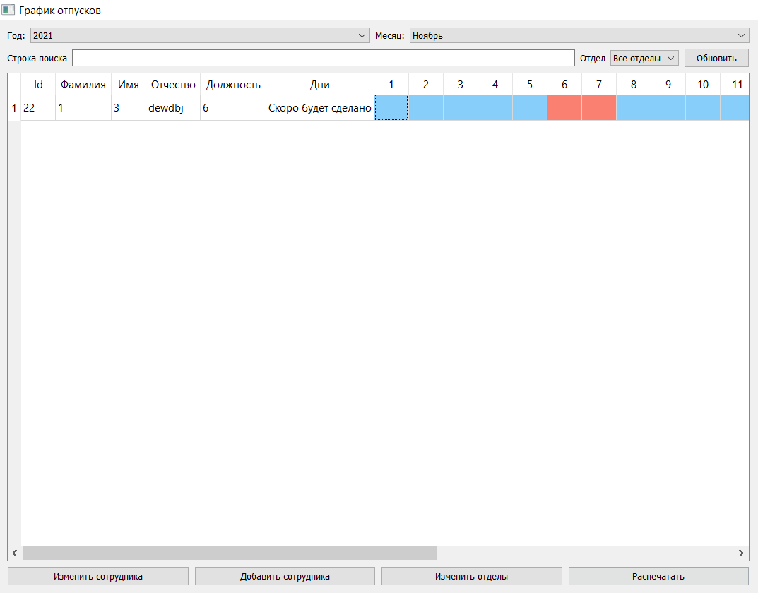
График отпусков
После авторизации в Системе отображается главное окно Системы.
Данное окно содержит в себе график отпусков, Блок элементов для выбора текущего периода: года и месяца, Кнопку «Отделы» для редактирования справочников отделов, Кнопку «Добавить сотрудника» для добавления нового сотрудника, Кнопку «Печать» для формирования Excel файла для печати, а также строку поиска, элемент для выбора отдела и кнопку "Обновить" для записи результатов фильтрации в таблицу

Slide 8
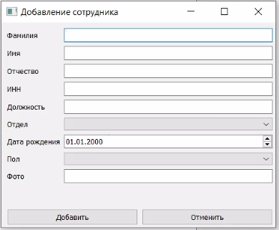
Окно добавления и редактирования сотрудника
При нажатии кнопки "Добавить/Изменить сотрудника" отображается окно "Окно добавления и редактирования сотрудника"
ФИО – текстовое поле, ИНН – текстовое поле, Должность – текстовое поле, Отдел – выбор из справочника, Дата рождения – текстовое поле, Пол – выбор из справочника, Фотография – выбор из файла.

Slide 9
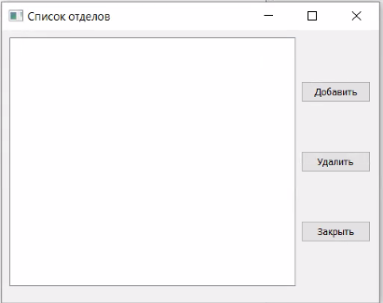
Окно для работы со справочником отделов
После нажатия кнопки "Изменить отделы"
В этом окне будет выводиться список отделов. Рядом с каждым отделом будет кнопка «Удалить». Ниже кнопки «Добавить» и «Сохранить». Кнопка «Добавить» для добавления нового отдела. Кнопка «Сохранить» для сохранения списка.

Slide 10
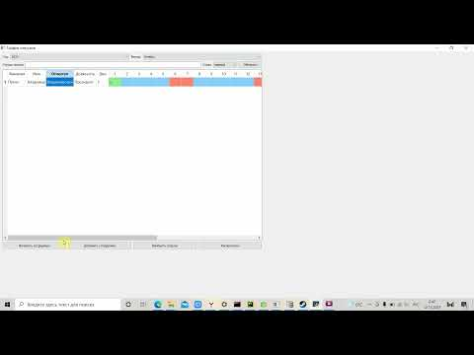
Работа программы

Slide 11
Спасибо за внимание
*здесь могла быть шутка, но её здесь нет, печально

